Slide 1
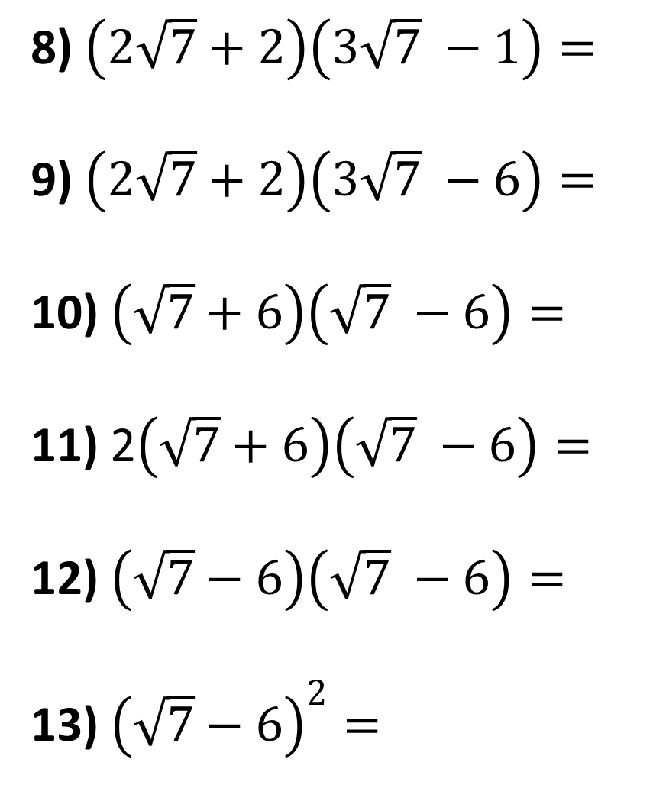
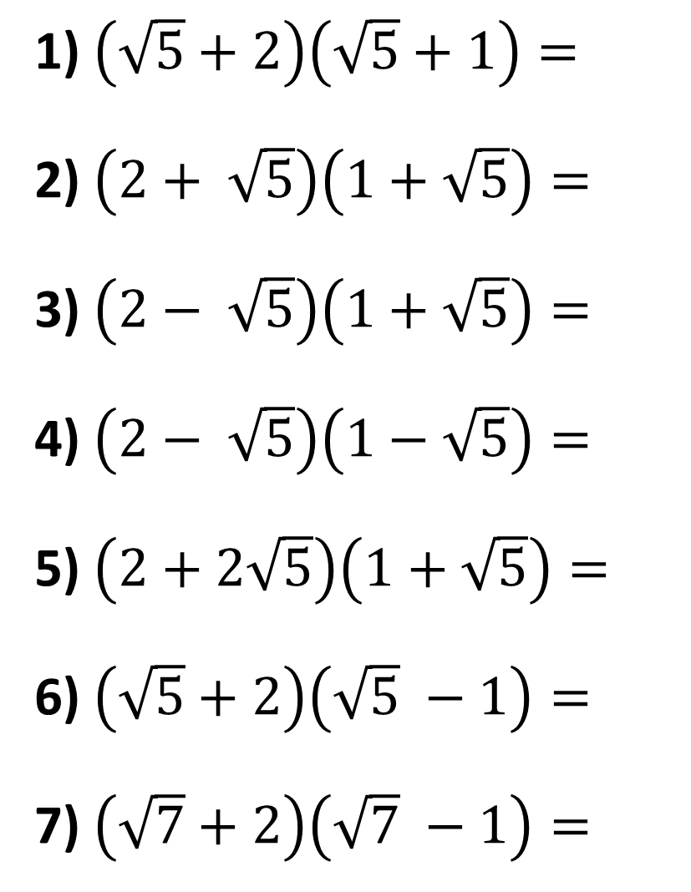
1) $\left(\sqrt{5}+2\right)\left(\sqrt{5}+1\right)=$
2) $\left(2+ \sqrt{5}\right)\left(1+\sqrt{5}\right)=$
3) $\left(2− \sqrt{5}\right)\left(1+\sqrt{5}\right)=$
4) $\left(2− \sqrt{5}\right)\left(1−\sqrt{5}\right)=$
5) $\left(2+2\sqrt{5}\right)\left(1+\sqrt{5}\right)=$
6) $\left(\sqrt{5}+2\right)\left(\sqrt{5} −1\right)=$
7) $\left(\sqrt{7}+2\right)\left(\sqrt{7} −1\right)=$
8) $\left(2\sqrt{7}+2\right)\left(3\sqrt{7} −1\right)=$
9) $\left(2\sqrt{7}+2\right)\left(3\sqrt{7} −6\right)=$
10) $\left(\sqrt{7}+6\right)\left(\sqrt{7} −6\right)=$
11) 2$\left(\sqrt{7}+6\right)\left(\sqrt{7} −6\right)=$
12) $\left(\sqrt{7}−6\right)\left(\sqrt{7} −6\right)=$
13) ${\left(\sqrt{7}−6\right)}^{2}=$

Slide 2
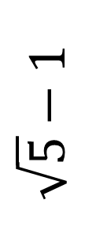
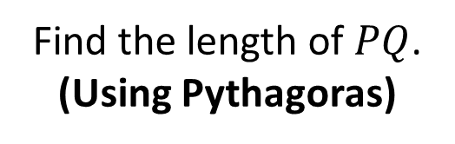
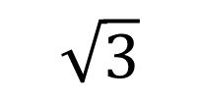
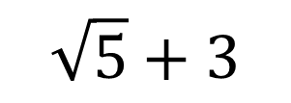

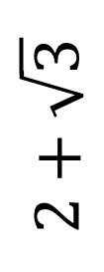
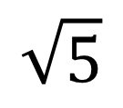

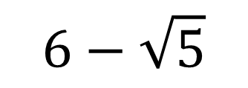
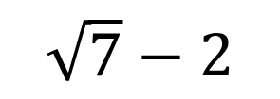
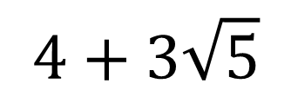
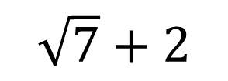
1)
Find the area
3)
Find the area
$$6−\sqrt{5}$$
$$\sqrt{3}$$
$$\sqrt{5}$$
$$2+\sqrt{3}$$
$$4+3\sqrt{5}$$
2)
Find the area
4)
$$P$$
Find the length of $PQ$.
(Using Pythagoras)
$$\sqrt{5}−1$$
$$\sqrt{7}−2$$
$$Q$$
$$\sqrt{5}+3$$
$$\sqrt{7}+2$$

Slide 3
ANSWERS

Slide 4
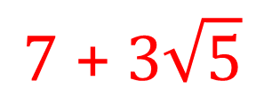
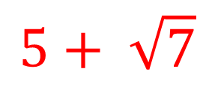
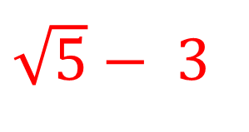
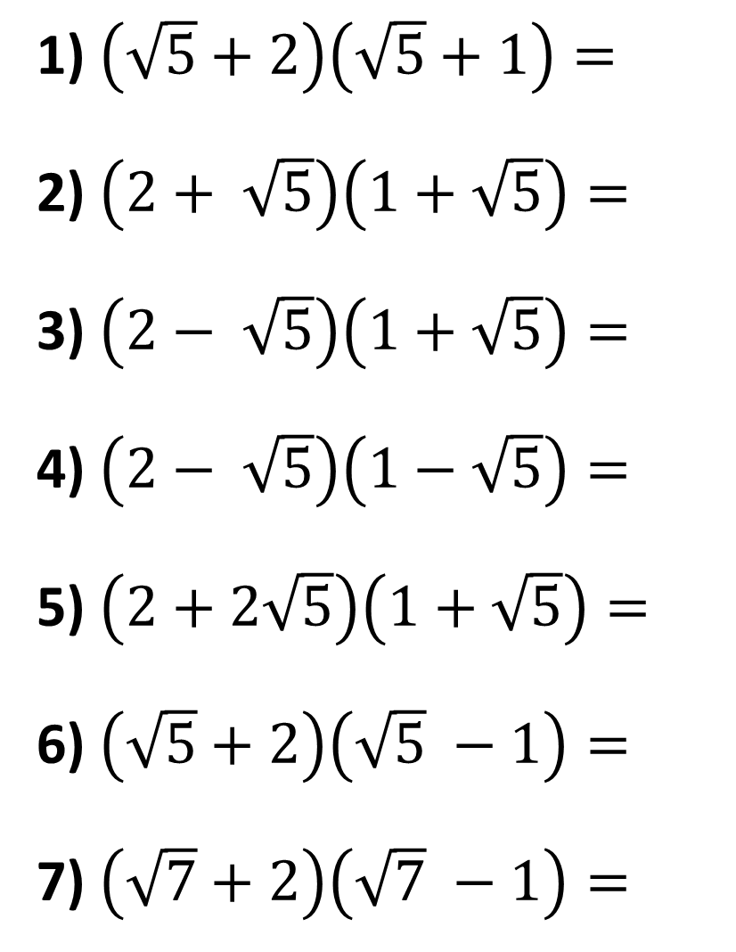
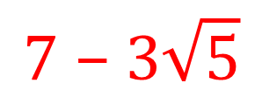
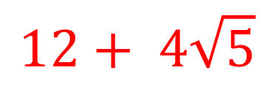
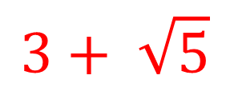
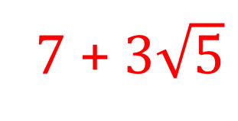
1) $\left(\sqrt{5}+2\right)\left(\sqrt{5}+1\right)=$
2) $\left(2+ \sqrt{5}\right)\left(1+\sqrt{5}\right)=$
3) $\left(2− \sqrt{5}\right)\left(1+\sqrt{5}\right)=$
4) $\left(2− \sqrt{5}\right)\left(1−\sqrt{5}\right)=$
5) $\left(2+2\sqrt{5}\right)\left(1+\sqrt{5}\right)=$
6) $\left(\sqrt{5}+2\right)\left(\sqrt{5} −1\right)=$
7) $\left(\sqrt{7}+2\right)\left(\sqrt{7} −1\right)=$
7 + 3$\sqrt{5}$
$$\text{7 + 3}\sqrt{5}$$
$\sqrt{5}−$ 3
$$\text{7 }\text{−}\text{ 3}\sqrt{5}$$
$$12+ \text{4}\sqrt{5}$$
$$\text{3}+ \sqrt{5}$$
$$5+ \sqrt{7}$$

Slide 5
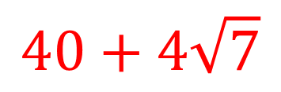
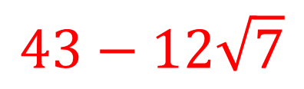
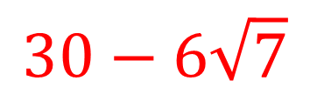
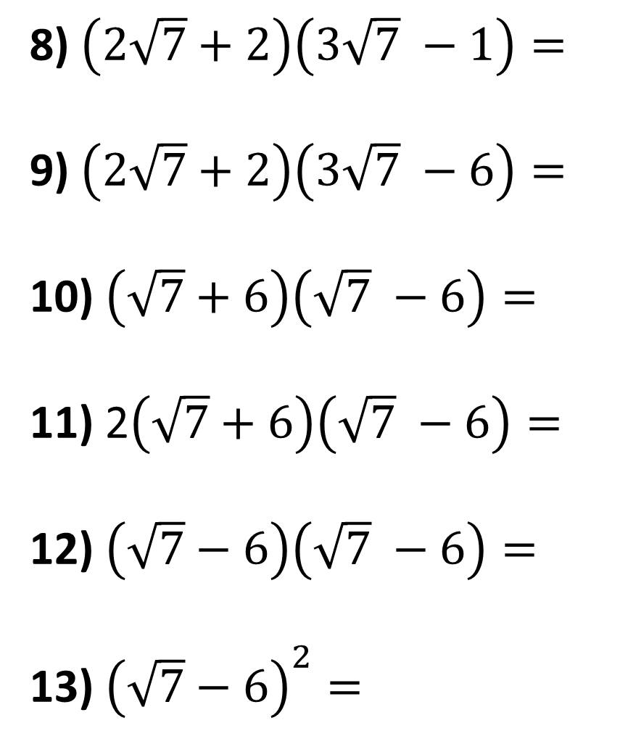
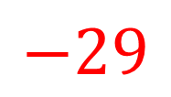
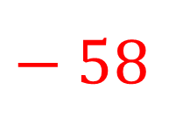

8) $\left(2\sqrt{7}+2\right)\left(3\sqrt{7} −1\right)=$
9) $\left(2\sqrt{7}+2\right)\left(3\sqrt{7} −6\right)=$
10) $\left(\sqrt{7}+6\right)\left(\sqrt{7} −6\right)=$
11) 2$\left(\sqrt{7}+6\right)\left(\sqrt{7} −6\right)=$
12) $\left(\sqrt{7}−6\right)\left(\sqrt{7} −6\right)=$
13) ${\left(\sqrt{7}−6\right)}^{2}=$
$$40+4\sqrt{7}$$
$$30−6\sqrt{7}$$
$$−29$$
$−$58
$$43−12\sqrt{7}$$
$$43−12\sqrt{7}$$

Slide 6
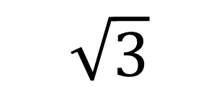
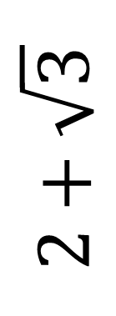
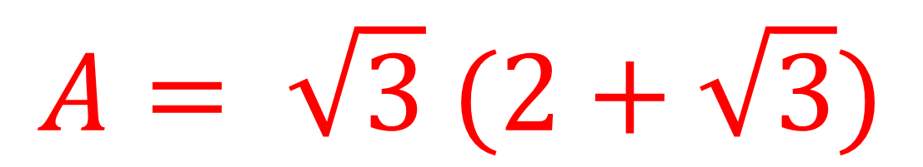
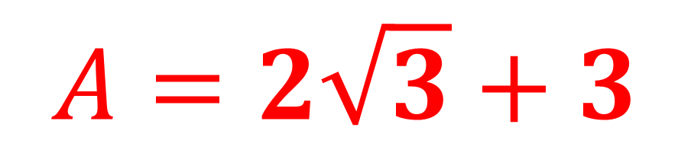
1)
$$\sqrt{3}$$
$$A= \sqrt{3} (2+\sqrt{3})$$
$$2+\sqrt{3}$$
$$A=2\sqrt{3}+3$$

Slide 7
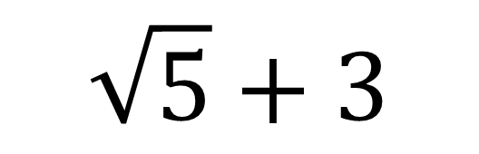
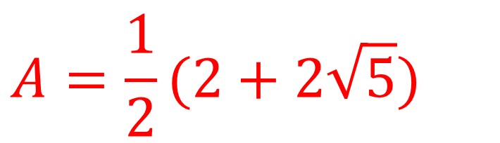
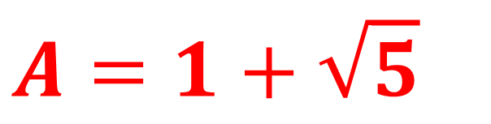
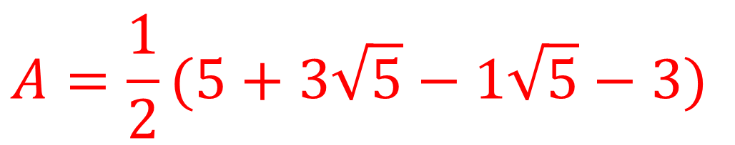
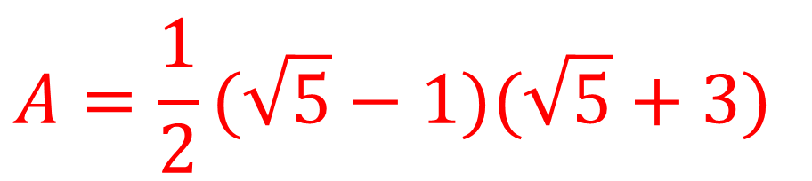
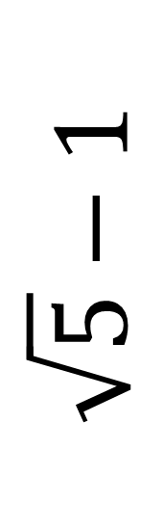
2)
$$A=\frac{1}{2}(\sqrt{5}−1)(\sqrt{5}+3)$$
$$A=\frac{1}{2}(5+3\sqrt{5}−1\sqrt{5}−3)$$
$$\sqrt{5}−1$$
$$A=\frac{1}{2}(2+2\sqrt{5})$$
$$\sqrt{5}+3$$
$$A=1+\sqrt{5}$$

Slide 8
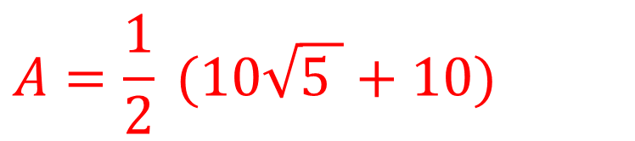
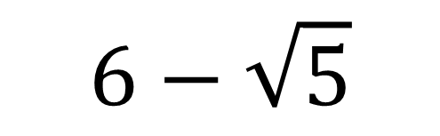
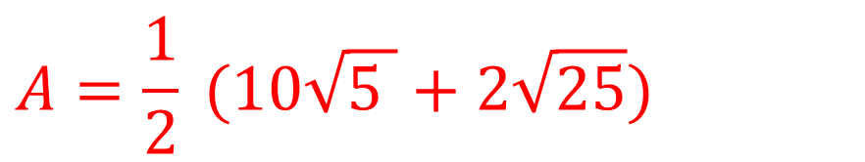
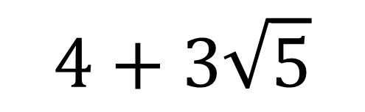
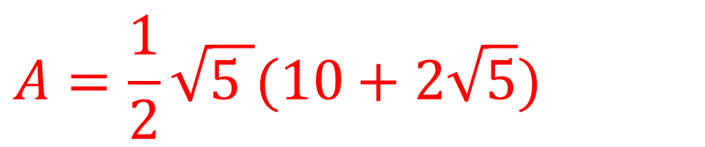
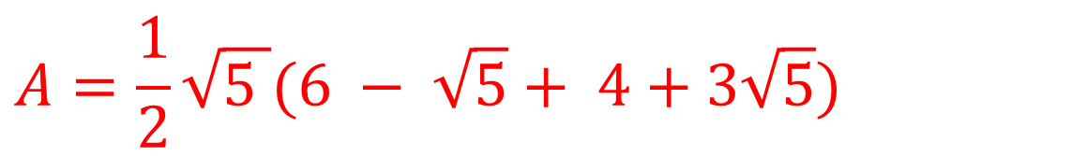
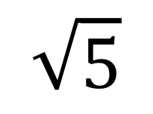
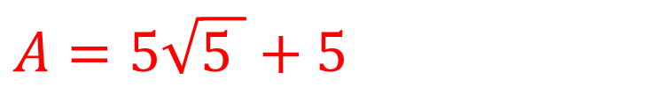
3)
$$A=\frac{1}{2}\sqrt{5 }(6 − \sqrt{5}+ 4+3\sqrt{5})$$
$$6−\sqrt{5}$$
$$A=\frac{1}{2}\sqrt{5 }(10+2\sqrt{5})$$
$$\sqrt{5}$$
$$A=\frac{1}{2} (10\sqrt{5 }+2\sqrt{25})$$
$$4+3\sqrt{5}$$
$$A=\frac{1}{2} (10\sqrt{5 }+10)$$
$$A=5\sqrt{5 }+5$$

Slide 9
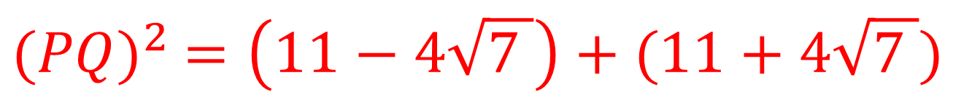
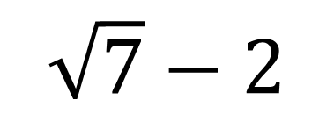
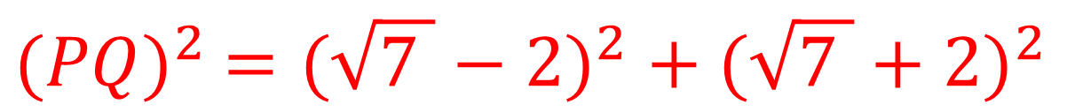
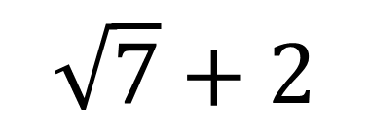
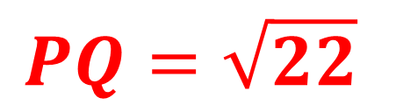
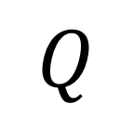


4)
$${(PQ)}^{2} =({\sqrt{7 }−2)}^{2}{+ (\sqrt{7 }+2)}^{2}$$
$${(PQ)}^{2} =\left(11−4\sqrt{7 }\right)+(11+4\sqrt{7 })$$
$${(PQ)}^{2} =22$$
$$P$$
$$PQ=\sqrt{22}$$
$$\sqrt{7}−2$$
$$Q$$
$$\sqrt{7}+2$$

